Slide 1
СИСТЕМА РАБОТЫ ДОО
ПО ВОСПИТАНИЮ БЕРЕЖЛИВОСТИ
У ДЕТЕЙ ДОШКОЛЬНОГО ВОЗРАСТА
Докладчики:
Некрасова Ксения Александровна,
старший воспитатель МБДОУ «Детский сад № 343»,
Семенова Анастасия Владимировна,
воспитатель МБДОУ «Детский сад № 343»,
город Нижний Новгород (Приокский район)
22 марта 2023 года

Slide 2
ПРЕДПОСЫЛКИ РАБОТЫ ДОО ПО ВОСПИТАНИЮ БЕРЕЖЛИВОСТИ У ДЕТЕЙ СТАРШЕГО ДОШКОЛЬНОГО ВОЗРАСТА
Распоряжение Правительства Российской Федерации от 25 сентября 2017 г. № 2039-р «Об утверждении Стратегии повышения финансовой грамотности в Российской Федерации на 2017-2023 годы»
С 2019 в МБДОУ «Детский сад № 343» реализуется Примерная парциальная ОП ДО «Экономическое воспитание дошкольников: формирование предпосылок финансовой грамотности детей 5 – 7 лет»
Приказ Министерства образования, науки и молодежной политики от 14.08.2018 № 1808 «О внедрении бережливых технологий в системе образования Нижегородской области»
С 2019 года внедряются бережливые технологии в деятельность МБДОУ «Детский сад № 343»
Приказ Министерства образования, науки и молодежной политики от 23.12.2021 № 316-01-63-3010/21 «Об утверждении плана мероприятий («Дорожной карты») по внедрению бережливых технологий в системе образования Нижегородской области на период 2022-2023 годы
С 2022 года МБДОУ «Детский сад № 343» входит в сообщество образовательных организаций Нижегородской области, использующих при оптимизации своей деятельности бережливые технологии (всего 127 ДОО)

Slide 3
Бережливость - моральное качество, характеризующее заботливое отношение людей к материальным и духовным благам.
Становление бережливости является достаточно длительным процессом. Оно подразумевает под собой приобретение новых ценностей, развитие определенных компетенций, формирование особых качеств личности. Дошкольный возраст является сенситивным для развития личности. Дети открыты для новшеств и без труда адаптируются к новым реалиям. Исследования Р.С. Буре, Р.И. Жуковской, А.Д. Шатовой и др. подтверждают, что закладывать нравственные основы трудовой деятельности и бережливости стоит начинать именно в детском саду.

Slide 4
ОСНОВНЫЕ ЗАДАЧИ ПО ВОСПИТАНИЮ БЕРЕЖЛИВОСТИ У ДЕТЕЙ СТАРШЕГО ДОШКОЛЬНОГО ВОЗРАСТА
Развивать компетенции, связанные с бережным использованием ресурсов
Развивать компетенции, связанные с распределением свободного времени
Развивать компетенции, связанные с бережным использованием макроресурсов (вода, электроэнергия, лес)
Развивать компетенции, связанные с бережным использованием микроресурсов (игрушки, материалы для изобразительной деятельности)

Slide 5
СПОСОБЫ ВЗАИМОДЕЙСТВИЯ ПЕДАГОГА С ДЕТЬМИ ПО РАЗВИТИЮ КОМПЕТЕНЦИЙ, СВЯЗАННЫХ С БЕРЕЖНЫМ ИСПОЛЬЗОВАНИЕМ РЕСУРСОВ
Бережное отношение к макроресурсам | Бережное отношение к микроресурсам
просмотр видеофильмов, презентаций с последующим обсуждением; рисование агитационных плакатов, стенгазет; проектная деятельность; чтение, театрализация экологических сказок; опытническая деятельность («сколько вытекло воды из неисправного крана?»); наблюдения в живой и неживой природе; дидактические игры («Сортировка мусора», «Защитники природы»); акции по сбору макулатуры (вторсырья); изготовление макетов. | практические задания («вырежи как можно больше треугольников из этого квадрата»); изготовление поделок из бросового материала; решение проблемных ситуаций («для чего можно использовать пустые стаканчики от йогурта?»); организация мастерской («починим книги»); социальная акция («соберем игрушки для малышей»); использование многоразовых предметов (графический планшет вместо бумаги); организация деятельности патруля порядка; размещение памяток, блок-схем, стандартов, алгоритмов в центрах активности; использование художественного слова («семь раз отмерь, один раз отрежь).

Slide 6
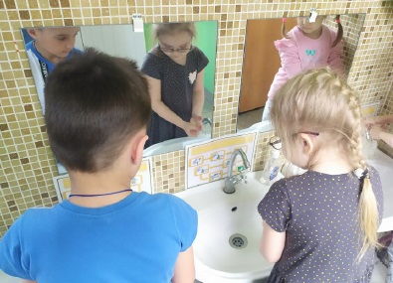
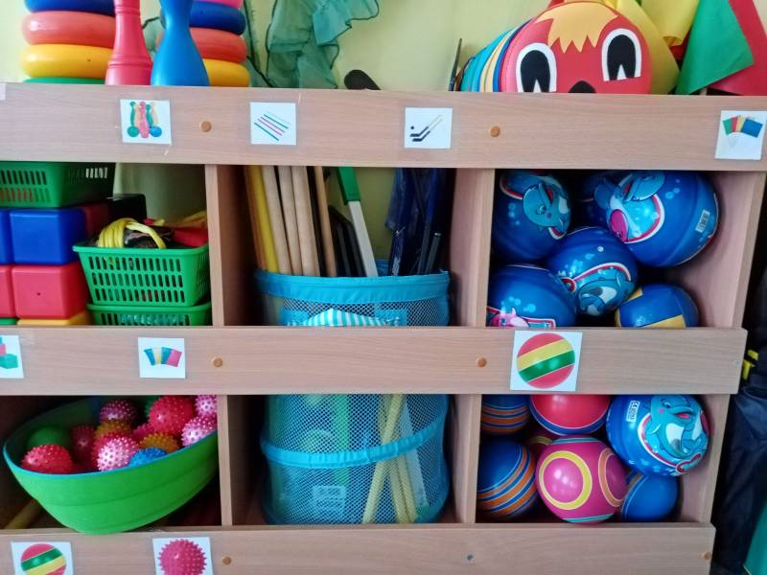
РАЗВИТИЕ КОМПЕТЕНЦИЙ, СВЯЗАННЫХ С РАСПРЕДЕЛЕНИЕМ СВОБОДНОГО ВРЕМЕНИ И ПЛАНИРОВАНИЕМ СВОЕЙ ДЕЯТЕЛЬНОСТИ
Применение инструментов бережливого производства, адаптированных для использования детьми, позволяет сократить временные затраты на незначимые действия, например, поиск игрушки, не имеющей свое место, или ожидание, пока освободится настольная игра.
Применение особой системы организации пространства 5 С
Метод визуализации

Slide 7
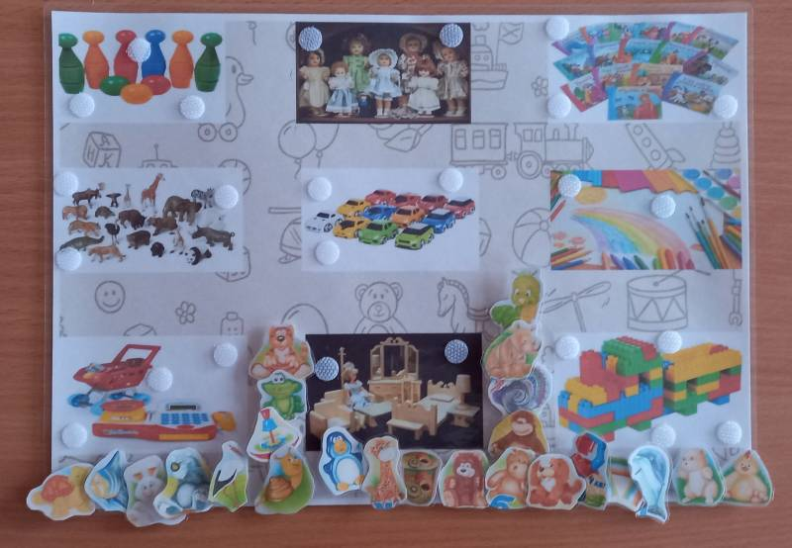
«ДОСКА ЖЕЛАНИЙ»
Доска желаний представляет собой своего рода планер для детей.

Slide 8
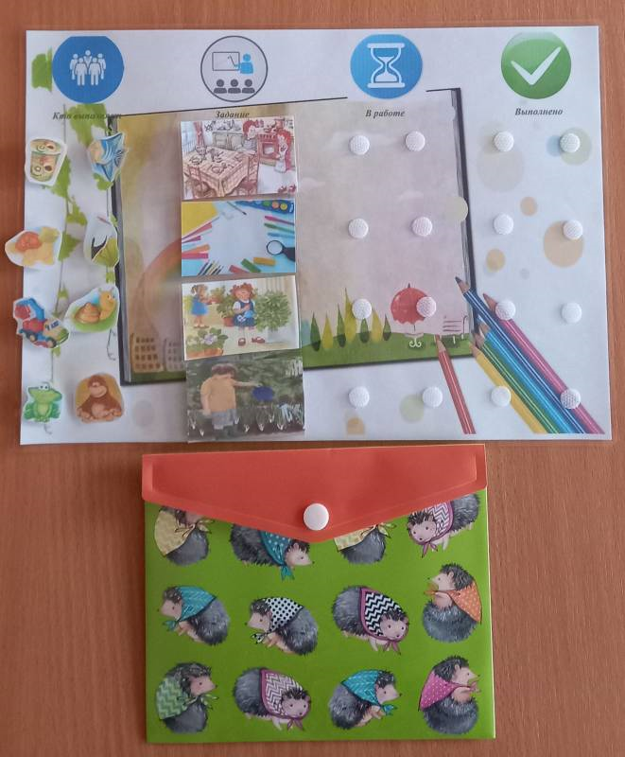
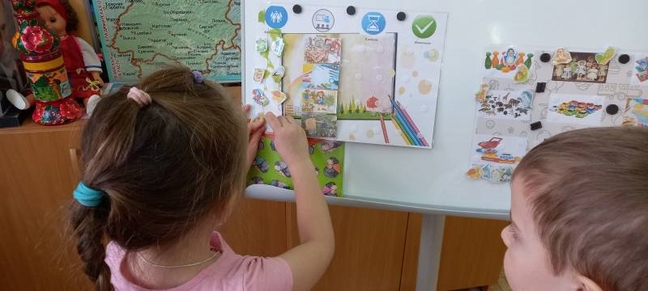
«КАНБАН (ДОСКА ЗАДАЧ)»
Канбан-доска, или доска задач, позволяет организовать общегрупповые дела и поручения. Она позволяет наглядно отследить, было ли выполнено поручение или запланированное дело. У детей развиваются организаторские способности, они учатся планировать деятельность и устранять временные потери.

Slide 9
ПЕРСПЕКТИВЫ РАБОТЫ ДОО
ПО ВОСПИТАНИЮ БЕРЕЖЛИВОСТИ
У ДЕТЕЙ СТАРШЕГО ДОШКОЛЬНОГО ВОЗРАСТА
разработана дополнительная образовательная программа по воспитанию бережливости у детей старшего дошкольного возраста, содержание которой будет раскрываться в ООП ДО в части, формируемой участниками образовательных отношений;
разработаны сценарии образовательной деятельности (36 на каждый возраст);
разработаны наглядно-дидактические пособия, дидактические игры.

